Slide 1
8.4 生成树
8.4.1 生成树的概念
8.4.2 生成树的计数
8.4.3 最小生成树
8.4.4 广度优先搜索
8.4.5 深度优先搜索

Slide 2
8.4.1 生成树的概念
定义8.4.1 若T是图G的生成子图且又是树，则称T是图G的一棵生成树(spanning tree)。生成树T中的边称为树T的树枝(branch)，不在生成树T中的G的边，称为树T的弦(chord)。

Slide 3
生成树

Slide 4
8.4.1 生成树的概念
定理8.4.1 图G有生成树⇔图G为连通图。
证明 (充)如果图G不是连通图，那么它的生成子图都不连通，因而G不能有生成树。
(必)已知图G为连通图。设T是G的边数最少的连
通生成子图。于是对任意边e∈E(T)，T－e不是
连通图，即T的每一边都是割边，因此T是一棵
树，而T又是G的生成子图，因而T是G的一棵生
成树。

Slide 5
8.4.1 生成树的概念
例8.4.1 找出左图G的生成树。
解 因图G有6个结点7条边，所以要删除2条边。
b
a
b
a
b
a
f
f
f
c
c
c
d
e
d
e
d
e

Slide 6
8.4.2 生成树的计数
定义8.4.2 设D是无环有向图，且D有n个结点e条边。在D的关联矩阵M_{n×e}中划去任意结点x所对应的行，得到一个(n－1)×e阶矩阵M_{x} ,称M_{x}为D的一个基本关联矩阵。

Slide 7
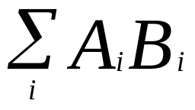
8.4.2 生成树的计数
定理8.4.2(Binet-Cauchy)设两矩阵A＝(a_{ij})_{m×n},
B＝(b_{ij})_{n×m}。若m≤n，则
det(AB)＝
其中A_{i}和B_{i}都是m阶行列式，A_{i}是从A中取不同
的m列所成的行列式，B_{i}是从B中取相应的m行
所构成的行列式。

Slide 8
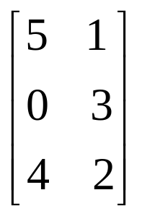
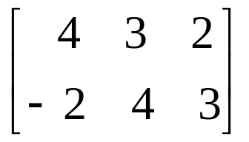
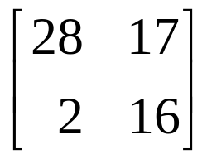
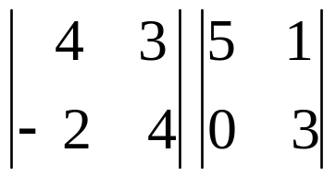
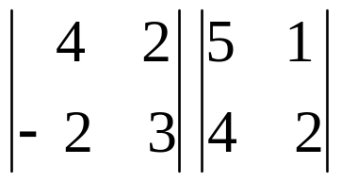
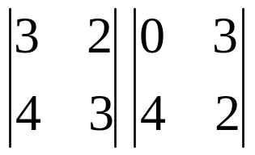
8.4.2 生成树的计数
例如A＝ ， B＝ ，AB＝ ，
det(AB)＝414
而det(AB)＝ ＋ ＋
＝414

Slide 9
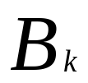
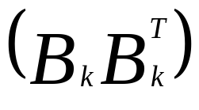
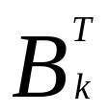
8.4.2 生成树的计数
定理8.4.3设 是有向弱连通图D的某个基本关联矩阵，则D的不同生成树的数目是
det ，其中 为 的转置矩阵。

Slide 10
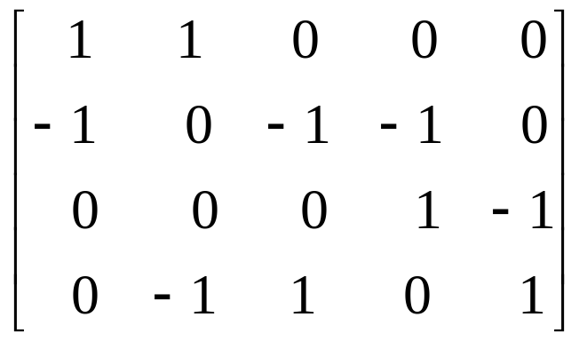
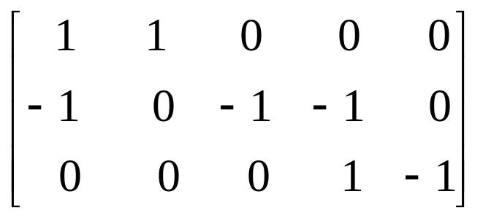
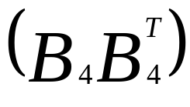
8.4.2 生成树的计数
例4.2.2 求右图D的不同生成树的数目。
关联阵M＝
v₄基关B₄＝
det ＝8
v₁
e₁
v₂
e₃
e₂
e₄
e₅
v₄
v₃

Slide 11
8.4.2 生成树的计数
例8.4.2求左图D中不含边e₄的生成树的数目
v₁
v₂
v₁
v₁
v₂
e₁
e₁
e₃
e₂
e₄
e₂
e₃
e₅
e₅
v₄
v₃
v₄
v₃

Slide 12
8.4.2 生成树的计数
例8.4.2求左图D中必含边e₃的生成树的数目
v₁
v₂
v₁
e₁
e₃
e₁
e₂
e₂
e₄
e₄
e₅
e₅
v₄
v₃
v_{2,4}
v₃

Slide 13
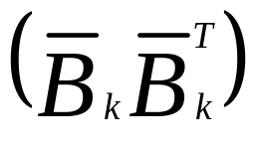
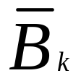
8.4.2 生成树的计数
定理8.4.4有向弱连通图D中以v_{k}为根的不同生成根树数目为det ，其中 表示D的v_{k}的基本关联矩阵 中将全部1元素改为0元素之后的矩阵。

Slide 14
8.4.3 最小生成树
定义8.4.3连通加权图里权和最小的生成树称为最小生成树(minimum cost spanning tree)。

Slide 15
8.4.3 最小生成树
算法8.4.1 普林算法
procedure prim(G:带n个顶点的连通无向图)
T:=权最小的边
for i:=1 to n－2
begin e:=与T里顶点相关联的权最小的边，且
若添加到T里则不形成圈
T:=添加e之后的T
end{T是G的最小生成树}

Slide 16
8.4.3 最小生成树
例8.4.3用普林算法求右图G的最小生成树。
b
c
7
b
c
1
3
15
5
1
3
5
g
a
10
4
4
d
a
8
g
d
2
9
15
2
f
6
e
6
e
f

Slide 17
8.4.3 最小生成树
算法8.4.2 克鲁斯卡尔算法
procedure Kruskal(n个顶点连通加权无向图G)
T:=空图
for i:=1 to n－1
Begin
e:=当添加到T里时不形成圈的G里权最小的边
T:=添加e之后的T
end{T是G的最小生成树}

Slide 18
8.4.3 最小生成树
破圈法 中国 管梅谷 教授
2
4
2
4
2
4
7
7
7
4
4
4
2
6
2
6
2
6
4
4
4
8
8
8
5
5
5

Slide 19
8.4.3 最小生成树
(3)—（5)
2
4
2
4
2
4
4
4
4
2
6
2
2
4
4
5
5
5

Slide 20
8.4.4 广度优先搜索
广度优先搜索(breadth first search) 基本思想：
从图G的顶点中任选一个根，然后添加与这个顶点相关联的所有边，在这个阶段添加的新顶点成为生成树1层上的顶点，任意地排序它们。下一步，按顺序访问1层上的每个顶点，只要不产生回路，就添加与这个顶点关联的每条边，这样就产生了生成树2层上的顶点。遵循同样的原则继续下去，经有限步骤后就产生了生成树。

Slide 21
8.4.4 广度优先搜索
例8.4.4 用广度优先搜索生成右图G的生成树。
1
2
1
2
5
4
5
4
3
3
7
6
7
6

Slide 22
8.4.4 广度优先搜索
例8.4.5 用广度优先搜索生成右图G的生成树。
1
2
1
2
5
4
5
4
3
3
7
6
7
6

Slide 23
8.4.5 深度优先搜索
深度优先搜索(depth first search)基本思想：
任选图G的一个结点u作为根，沿着一条从u发散出来的路P尽可能远地搜索，若P经过图G的所有顶点，则P即为图G的一颗生成树，否则沿P逆向回溯，一旦遇到结点v有未达过的邻接点w，就接着再沿边(u,w)向其余没有到达的结点尽可能远地移动，于是又生成了一个路P*，若路P和路P*没经过图G的所有顶点，则继续上述过程，从所访问的最后一个顶点开始回溯，直到不能添加更多的边形成新的路为止。

Slide 24
8.4.5 深度优先搜索
例8.4.6 用深度优先搜索生成右图G的生成树。
1
2
1
2
5
4
5
4
3
3
7
6
7
6

Slide 25
8.4.5 深度优先搜索
例8.4.7 用深度优先搜索生成上图G的生成树。
1
5
9
11
6
3
4
8
10
2
7
1
5
9
11
6
3
4
8
10
2
7

Slide 26
8.4.5 深度优先搜索
例8.4.8 n皇后问题：要求在n×n格的棋盘上摆放n个皇后，使其不能互相攻击，即任意两个皇后都不处在同一行、同一列或同一斜线上，问有多少种摆法？

